Slide 1
AdaEmbed: Adaptive Embedding for Large-Scale Recommendation Models
AdaEmbed：大规模推荐模型的自适应嵌入
汇报人：杨洋洋

Slide 2
CONTENTS
1
Background & Motivation
2
AdaEmbed Overview
3
AdaEmbed Design
4
Evaluation
5
Conclusion

Slide 3
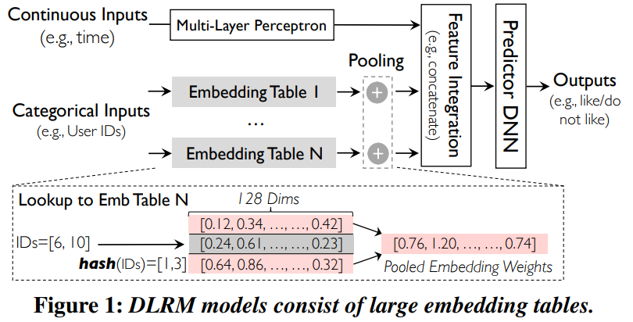
1.Background & Motivation
深度学习推荐模型对许多在线服务都很重要，包括Google广告显示，Netflix电影推荐和亚马逊电子商务等等。
DLRM同时包含了稠密特征（如时间戳）和稀疏特征（如用户或视频ID），并使用可训练的embedding（权重向量）表示稀疏特征的一个实例，在正向传播和反向传播过程中，读取并更新采样到的embedding项。
Notes:
深度学习推荐模型对于许多在线服务都很重要，包括谷歌广告显示，网飞的电影推荐和亚马逊电子商务等等。深度学习推荐模型同时包含了稠密特征，比如时间戳和稀疏特征，如用户或者视频id，并使用可训练的embedding权重向量表示系数特征的一个实例，在正向传播和反向传播的过程中，读取并更新采样到的embedding。

Slide 4
1.Background & Motivation
Challenges in DLRM Deployment
指标：QPS(Query-Per-Second)、NE(Normalized Entropy) 和NE gain(Normalized Entropy gain)
对于一个模型QPS越大越好，NE越小越好。任何大于0.02%的NE gain都视为对模型的显著改进
Larger embedding sizes improve NE
Large embedding sizes hurt QPS
目前的工作
现有工作主要致力于为给定embedding优化DLRM执行速度，如平衡embedding分片，加速embedding检索，embedding压缩，弹性资源扩容等等。
Notes:
DLRM部署遵循“实现更高的准确性并尽可能快地运行”。DLRM的准确性通常随着更大的嵌入而增加。例如，通过考虑更多的特征实例，现代DLRM嵌入大小不断增长，高达TB和数十亿嵌入。这给深度学习推荐模型的部署带来了多重挑战。首先，DLRM通常对在线训练和推理有严格的吞吐量和延迟要求，但巨大的嵌入使计算，通信和内存优化具有挑战性。为了实现所需的模型吞吐量，实际部署通常必须使用数百个GPU来容纳嵌入。文章中使用QPS每秒吞吐量和NE归一化熵来衡量一个模型的优劣。其中一个模型的QPS越大越好，NE越小越好，任何大于0.02%的NE gain都可视为对模型的显著改进。一般来说，更大规模的嵌入取得一个比较好的NE结果，因为规模越大，最终模型的进度就会越高。然而大规模的嵌入则会降低QPS。目前针对深度学习推荐模型的改进一般致力于为给定的embddding优化模型的执行速度，比如平衡embedding分片，加速embedding检索，embedding压缩，弹性资源扩容等等。

Slide 5
1.Background & Motivation
Idea
动态优化每个特征的嵌入，从根本上减少相同精度所需的嵌入的大小
Opportunities for In-Training Pruning
1.DLRM的输入具有时间性：DLRM与传统的计算机视觉和自然语言处理模型不同，它们需要对按时间顺序组织的数据进行训练，以跟上最新的推荐趋势。
2.嵌入具有异质性特征：现有的DLRM系统通常单独处理每个特征的嵌入表。由于数据分布随时间而变化，这可能会导致单个表的利用率不足或过载。因此保留更重要的嵌入可以最大化模型精度。
Notes:
本文的一个idea是通过在模型训练期间优化每个特征的嵌入，从根本上减少相同进度所需要的嵌入的大小。因为深度学习推荐模型与传统的计算机视觉和自然语言处理模型不同，他们需要对按照时间属顺序组织的数据进行训练，以跟上最新的趋势推荐。在训练的过程中，很久之前的嵌入可能变得不那么重要了。手工设计最佳嵌入仍然是一个难题，这依赖于模型专家在训练发生之前估计特征流行度或者对超参数进行调整，然而这种方法是低效不具有扩展性。此外嵌入还具有异质性特征：现有的深度学习推荐模型系统通常单独处理每个特征的嵌入表，由于数据分布随时间而变化，这可能导致单个表的利用率不足或者过载。因此保留更重要的嵌入可以最大化模型进度。

Slide 6
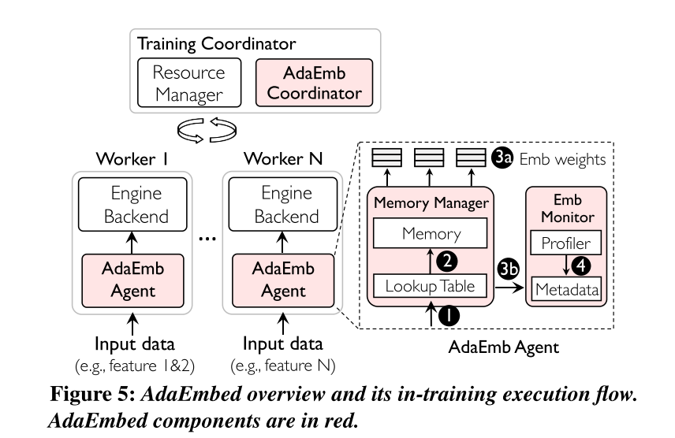
2.AdaEmbed Overview
Solution
引入了一个自动训练修剪系统AdaEmbed，以自适应地优化每个特征的嵌入，以提高模型的准确性。AdaEmbed自动识别并保留给定嵌入大小的重要嵌入，以在训练进行时提高性能。
Notes:
基于这种idea，文章的作者提出了一个自动训练修剪的系统AdaEmbed，以自适应的优化每个特征的嵌入，以提高模型的准确性和效率。Adaembed自动识别并保留给定嵌入大小的重要嵌入，以在训练期间提高性能。

Slide 7
2.AdaEmbed Overview
AdaEmb Coordinator：从agent收集embedding的信息，决定全局剪枝时机，并且协调agent完成剪枝
Emb Monitor：追踪embedding的重要性，并且向coordinator回报重要性的剖析结果
Memory Manager：管理内存，接收coordinator的剪枝指令，执行对本地embedding权重的剪枝
Notes:
Adaembed是对现行深度学习推荐系统的一个补充，它有一个中央协调处理器和一组分布式的Agent代理。中央协调处理器从agent手机embedding的信息，决定全局减枝的实际，并协调agent完成剪枝。Agent结构里面主要包含内存管理器和embedding监视器。内存管理器在管理内存的同时，接收从协调器的剪枝指令，执行对本地embedding权重的剪枝。监视器用于追踪embedding的重要性，并向协调器汇报重要性剖析结果。

Slide 8
3.AdaEmbed Design
Challenges in AdaEmbed
Q1：[剪哪些] 在上亿级别的embedding中找出重要的embedding是困难的。embedding的重要性也在不断变化。
Q2：[何时剪] 对DLRM进行剪枝可能导致百万级别的embedding项以及数十亿的embedding权重需要重新分配内存。
Q3：[如何实现] 现有的DLRM系统往往依赖静态的、固定大小的embedding存储 ，因此难以实现动态的大规模剪枝。
Notes:
对于系统的设计，面临着三个难题，分别是剪哪些？何时剪？如何实现？ 在上亿级别的embedding中找出重要的embedding是困难的。并且，在训练过程中非平稳的数据分布导致不同embedding的访问频率出现时空变化，embedding的权重也随着训练迭代发生变化，导致embedding的重要性在训练过程中不断变化。对DLRM进行剪枝可能导致百万级别的embedding项以及数十亿的embedding权重需要重新分配内存，而每个训练迭代只需要几百毫秒。因此，虽然过于频繁的剪枝有助于提升模型精度，但是会百倍降低模型训练速度。 现有的DLRM系统往往依赖静态的、固定大小的embedding存储 ，因此难以实现动态的大规模剪枝

Slide 9
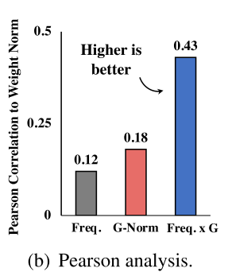
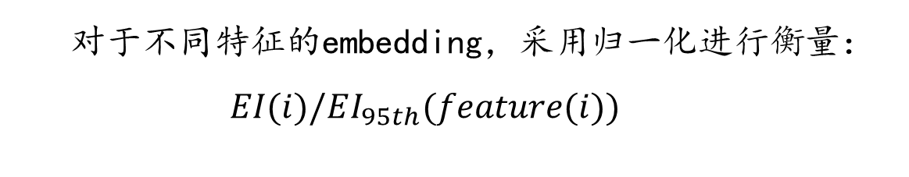
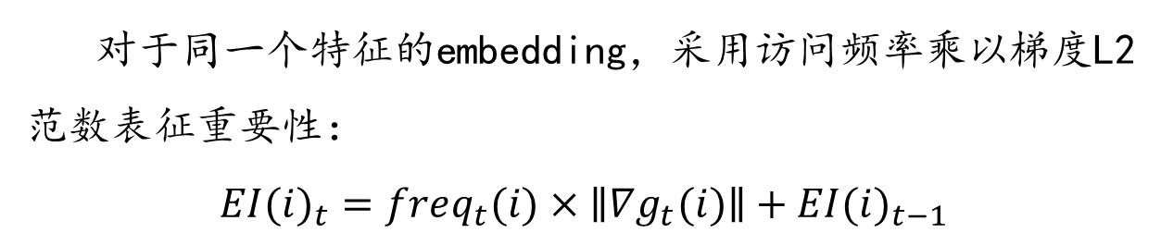
3.AdaEmbed Design
Q1：[剪哪些]
Embedding Monitor: Identify Important Embeddings
对于同一个特征的embedding，采用访问频率乘以梯度L2范数表征重要性：
$$EI(i)_{t}=freq_{t}(i)×∥∇g_{t}(i)∥+EI(i)_{t−1}$$
对于不同特征的embedding，采用归一化进行衡量：
$$EI(i)/EI_{95th}(feature(i))$$
Notes:
对于第一个剪哪些，首先需要判断哪些嵌入是重要的。对于给定的嵌入大小，目标是将不太重要的嵌入行换为更重要的嵌入行，这就需要考虑嵌入行的重要性，包括其嵌入权重对模型精度的共享以及其物理大小，然而在训练期间确认最佳的修剪策略是困难的。使用监视器去确认哪些embedding是重要的。对于同一个特征的embedding，文中使用访问频率乘以梯度的L2范数表征重要性。右图给出了，访问频率、梯度的L2范数，以及他们的乘积与嵌入权重的相关性分析，虽然我们在修剪嵌入后没有关于未来权重的信息，但观察到当训练收敛时，频率-梯度组合度量与最终嵌入权重之间存在很强的相关性。因为具有大梯度的频繁权重更新通常会导致更大的权重。考虑到小批量抽样的随机性，梯度和访问频率的组合可能会在训练期间产生波动，为了消除这种不确定性，在计算本轮重要性EI时候,需要加上上一轮的Ei。如果上一轮没有访问，则频率为0，EI不变。另外为了说明时间变化，使用移动平均值每T次迭代使得EI缩小为0.8倍。对于不同特征组间的embedding，由于不同特征之间embedding的重要性可能存在数量级的差异，因此采取归一化的方法避免特征之间的比较偏差，即使用embedding在同一特征中的重要性95分位完成归一化。收集EI的开销可以忽略不计，因为嵌入梯度在训练的方向传播期间已经生成

Slide 10
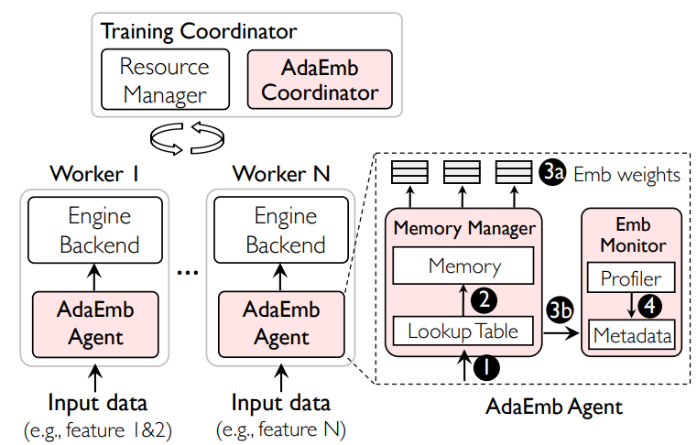
3.AdaEmbed Design
Q2：[何时剪]
AdaEmbed Coordinator: Prune at Right Time
策略：
为了在模型精度和剪枝额外开销之间寻找平衡点，AdaEmbed在embedding重要性排序发生重大变化而不是重要性本身发生变化时决定剪枝。
为了高效地跨机器收集重要性分布的信息，每个agent采样本地的一部分embedding的重要性，coordinator通过估计重要性较上一轮剪枝变化超过预设分位数的embedding个数判断是否剪枝。
Notes:
对于第二个问题，何时剪。设计了协调器，确当适合的修剪时间。在现实世界的DLRM系统中，每次训练迭代都涉及更新TB级别大小的模型中数百万个嵌入行。频繁的修剪或许可以得到更好的模型质量，即始终最大化重要嵌入的数量，以获得潜在的更好的模型精度。然而，修剪可能需要清理和创建数十GB的嵌入权重，这可能需要数秒，这种代价是不允许。为了在模型精度和剪枝额外开销之间寻找平衡点，在协调器的设计上，AdaEmbed使用的策略是在embedding重要性排序发生重大变化而不是重要性本身发生变化时决定剪枝。为了高效地跨机器收集重要性分布的信息，每个agent采样本地的一部分embedding的重要性，coordinator通过估计重要性较上一轮剪枝变化超过预设分位数的embedding个数判断是否剪枝。

Slide 11
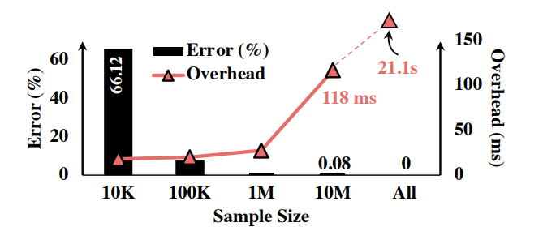
3.AdaEmbed Design
Q2：[何时剪]
AdaEmbed Coordinator: Prune at Right Time
选择从数十亿中抽样5M，使得偏差小于1%，大概开销是5M X 4bytes，开销是可接受的
Notes:
根据统计学原理，预设分位数设置为5%。为了满足偏差小于1%，从十亿中抽样5m个，此时大概的开销是20MB，这种开销是完全可以接受的。

Slide 12
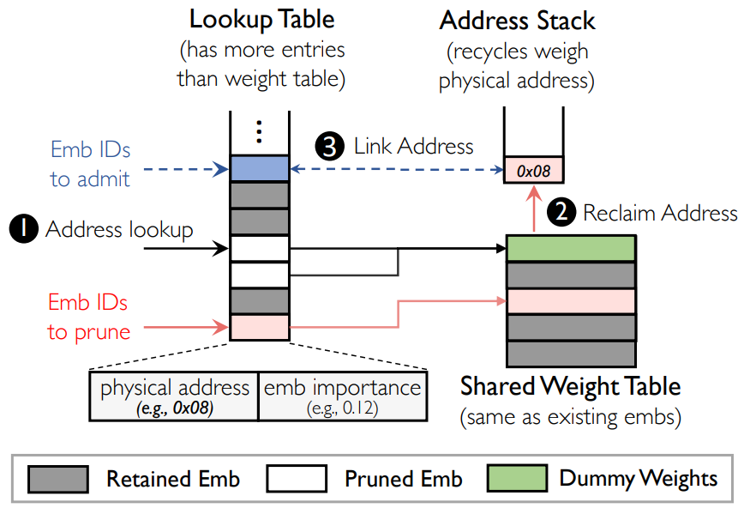
3.AdaEmbed Design
Q3：[如何实现]
Memory Manager: Prune Weights at Scale
VHPI采用查找表将每个嵌入与权值向量相关联，并对修剪后的嵌入向量进行重新排序，而不需要大量的内存分配。
两个原语操作：
1.Address lookup
2.Weight allocation
Notes:
第三个问题，如何实现剪枝。现有的深度学习推荐模型往往是以来静态的，固定大小的embedding存储，难以实现动态的大规模剪枝。因此引入了一个虚拟哈希物理索引，VHPI层以解耦embedding的管理和真实权重向量，从而在剪枝后重用权重向量。VHPI包含一个查找表和一个权重表，查找表存放每个embedding项的元数据，包括重要性和权重向量的物理地址，权重表真正存储embedding权重向量。被剪枝的embedding的权重向量不再保留，但是元数据依然在查找表中存在，剪枝时只需要切断元数据与权重向量的关联即可。同时系统定义了两个原语操作。第一个地址查找：查找每个嵌入ID的物理权重地址以访问其嵌入权重。如果嵌入已经被修剪，为了避免破坏现有设计，查找返回指向包含常量零的权重向量的共享物理地址。对于权重分配：执行修剪的决策：修剪嵌入行，首先解链并回收该嵌入权重的当前物理地址。然后将修剪后的lookup table的地址设置为共享虚拟向量的地址，从而重定向未来的访问。如果是接纳新嵌入，从地址栈中弹出一个可用地址，然后与lookup table进行链接，存储器管理器重置权重向量值以清除先前修剪的权重状态。

Slide 13
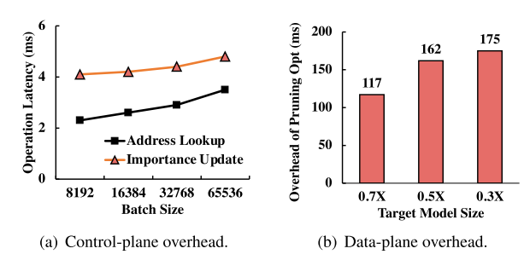
3.AdaEmbed Design
Q3：[如何实现]
Memory Manager: Prune Weights at Scale
VHPI的操作只引入了很小的时间开销
Notes:
VHPI的操作枝引入了很小的时间开销，在所有设计到的操作中，地址查找和对参照表的重要性更新发生在每次迭代中。如图a所示，仅有几毫秒的开销。图b说明了嵌入进行修改需要花费几百毫秒，但是在几百次迭代中可能只发生一次，总的来说，在大规模部署中，这些操作不会产生端到端的开销。

Slide 14
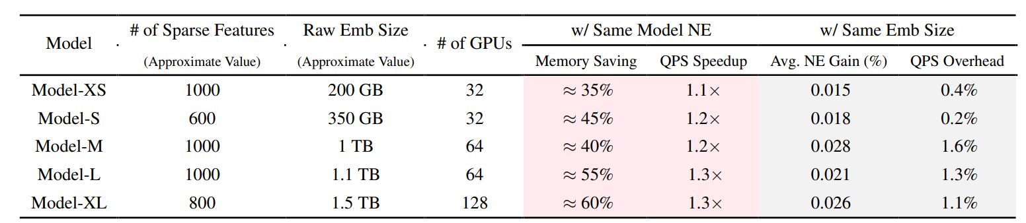
4. Evaluation
Batch size为65536，数十个节点，每个节点拥有8张A100-40GB，节点之间使用200 Gbps RoCE NIC连接。
结论：AdaEmbed 减少资源需求并提升QPS，在同等规模下取得更好的NE，其引入的开销可以忽略不记。
Notes:
文章使用五个跨越不同的尺度和推荐任务模型，包括点击率预测和排名对系统进行验证。使用的方法是在14天的数据上训练每个模型以获取lifetimeNE，这个指标表示着整个训练过程中的累积模型精度，然后用第15天的数据进行测试，获取evaluation NE。每天都是TB级别的输入。在配置上，batch size为65536，数十个节点，每个节点有8张A100。指标有内存节省，QPS速度，平均NE 增益和QPS开销。经过验证AdaEmbed 减少资源需求并提升QPS，在同等规模下取得更好的NE，其引入的开销可以忽略不记。

Slide 15
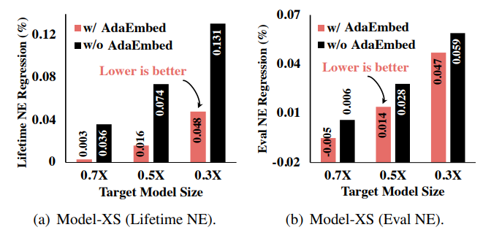
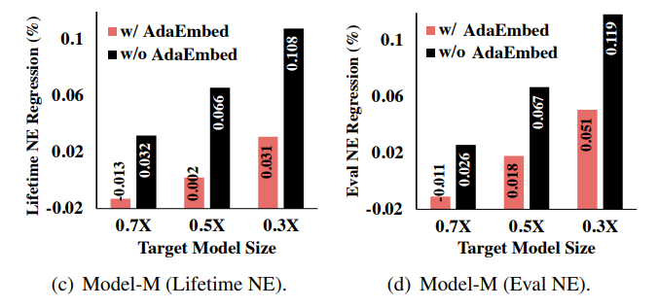
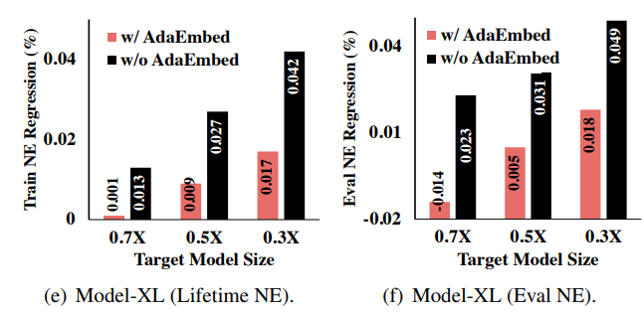
4. Evaluation
W/ AdaEmbed：不使用AdaEmbed，直接删除较低访问频率的embedding
W/0 AdaEmbed：使用AdaEmbed
Notes:
这三张图是对五个模型中具有代表性的三个的细化分析。黑色的是不用是AdaEmbed系统，选择直接删除较低的访问频率的嵌入，红色的表示使用Adaembed系统。通过比较发现，无论模型的大小，使用AdaEmbed的模型取得了更好的lifetime NE和evaluation NE。

Slide 16
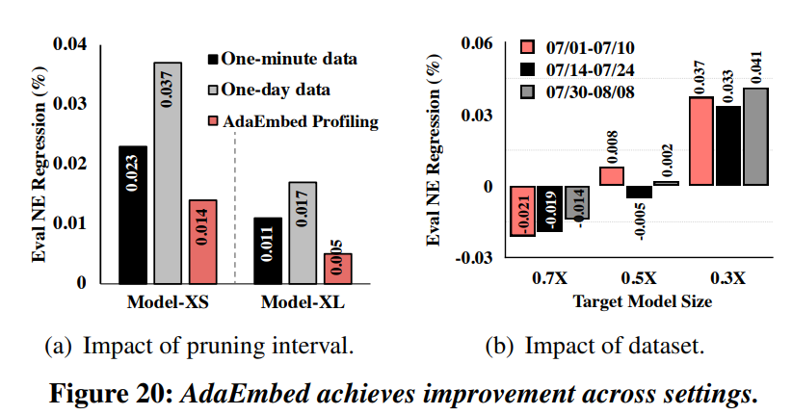
4. Evaluation
Sensitivity and Ablation Studies
a):不同修剪的时间间隔
b):不同数据集
Notes:
图a表示不同的修剪时间间隔，黑色的是每分钟修剪一次，灰色的是每一天修建一次。前者是由于过于频繁的训练噪声影响了瞬时嵌入重要性，而后者是由于未能及时接受重要的嵌入导致效果不佳。而AdaEmbed的选择性修剪通过依赖于运行时的整体重要性分布来实现更好的性能。图b表示在同一种模型不同的数据集上运行Adaembed，每次训练跨越10天的训练数据，给出第11天数据的评估NE。虽然NE增益随着数据分布在不同日期的变化而略有变化，但AdaEmbed始终可以实现50%的内存节省而无需NE回归。

Slide 17
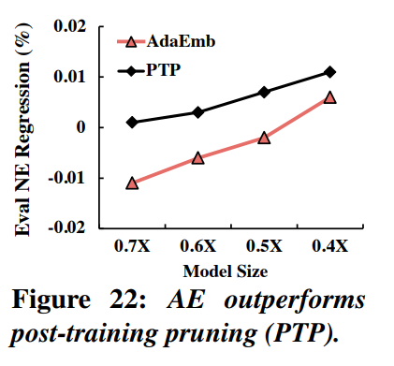
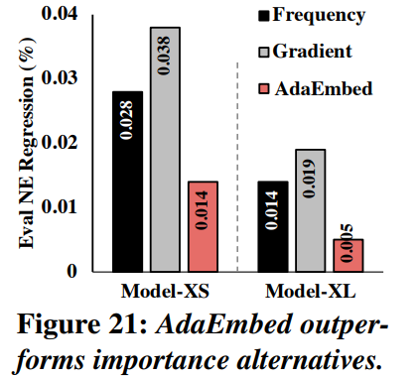
4. Evaluation
Sensitivity and Ablation Studies
重要性衡量标准
训练中修剪 VS 训练后修剪
Notes:
图c进行的是重要性横标标准，黑色的是只有频率，灰色的是梯度。根据结果显示，adamebde的重要性衡量标准明显由于前两者。图d进行的是训练中剪枝和训练后的剪枝的对比。在模型训练完成后，PTP通过修剪不太重要的嵌入来减少嵌入大小。事实上，在真实的中部署PTP通常是不切实际的，并且在模型训练期间不能实现节省内存和提升QPS。此外，图22报告了AdaEmbed可以在相同的嵌入大小下实现比PTP更好的NE，因为训练中设计可以在运行时适应模型性能并不断优化嵌入。

Slide 18
5. Conclusion
本文的主要工作是设计了一种训练中的嵌入修剪系统，通过识别对模型精度重要性较大的嵌入行，然后自适应地修剪不太重要的嵌入，以限制总嵌入大小。评估表明，节省了部署所需的35-60%嵌入大小，并在模型准确性和模型执行速度方面取得了显着的改进
Notes:
设计了AdaEmbed，这是一种训练中的嵌入修剪系统，可以提高DLRM的准确性。AdaEmbed识别对模型精度重要性较大的嵌入行，然后自适应地修剪不太重要的嵌入，以限制总嵌入大小。评估表明，AdaEmbed可以通过自动学习使用更好的每个特征嵌入来减少手动工作，从而节省了部署所需的35-60%嵌入大小，并在模型准确性和模型执行速度方面取得了显着的改进

Slide 19
恳请老师同学批评指正！

